Slide 1
Het Onderzoeksplan
Afstudeeropdracht MAAI Centre for Financial Innovation

Slide 2
Inhoud
Doel van deze module
Schrijven van een Onderzoeksplan
Opmerkingen vooraf
Opzet onderzoeksplan
Opzet collegereeks
Presentatie onderwerpen
Beoordeling
Literatuurverkenning
Opdrachten volgende keer

Slide 3





Meestal
Praktijkprobleem

Slide 4


Wij
Bedacht probleem
Probleem

Slide 5
Aanpak onderzoek
Meestal
Nu
Je werkt van probleem
naar oplossing
via onderzoek
Je kiest een onderwerp
Kijkt of er data zijn
Past je probleem aan
Werkt naar een oplossing
via onderzoek

Slide 6
Onderzoeksplan/projectplan
Inhoud
Samenvatting
Introductie
Context, probleem, bestaande kennis over probleem, gat in de kennis
Achtergrond
Stakeholders, requirements
Methodologie
Te gebruiken modellen, te gebruiken data, eventueel flow charts
Planning
Bronnenlijst

Slide 7
Volgens de handleiding
In het onderzoeksplan beschrijf je onder meer:
het vraagstuk en de relevante context, inclusief betrokken stakeholders en hun belangen;
de eisen en randvoorwaarden waaraan een AI-oplossing moet voldoen;
de geschiktheid van AI voor het vraagstuk;
de beoogde data, modellen en technieken, onderbouwd vanuit de literatuur en bestaand werk;
de gekozen evaluatieaanpak en bijbehorende metrics;
de onderzoeksopzet, methoden en planning.

Slide 8
In other words …
Je moet een financieel vraagstuk oplossen
Met een algoritme dat je zelf maakt
Je moet kunnen laten zien waarom jouw aanpak zinnig is
Toevoegt
Beter presteert
”
“
… je zelfstandig een AI-vraagstuk kunt onderzoeken en een passende AI-oplossing kunt ontwerpen en evalueren

Slide 9
Opzet collegereeks
Wat staat er de komende weken op het programma

Slide 10
Opzet collegereeks
Week 6 is projectplan klaar
Dan heb je ruim de tijd om je opdracht te maken
We lopen daarmee iets in, op het programma
Onderwerp presenteren en finale keuze
Literatuur verkennen
Literatuur verkennen
Ethische implicaties
Presentatie in ‘Jip en Janneke-taal’
Definitieve versie

Slide 11

Opzet (2)
Huiswerk
College met werkvormen en presentaties
Delen van het Onderzoeksplan
Inleveren op BS
Aan het eind voeg je zaken bij elkaar

Slide 12

Presentatie onderwerpen
Presentatie van eerste keuzes

Slide 13
Presentatie onderwerpen
Welk onderwerp
Enhancing Money Laundering Detection with Semi-Supervised Learning
Graph Neural Networks Applied to Money Laundering Detection
Natural language processing in detecting fraud on debit card transactions
Assessment of SME Credit Risk
Cybersecurity in Fintech
Eigen onderwerp
Data die je gaat gebruiken
Bron van de data

Slide 14

Feedback
Feedback docenten
Feedback studenten
Noteer:
Dit vind ik sterk aan het onderwerp
Hier heb ik bedenkingen
Hier heb ik vragen over

Slide 15
Beoordeling
Waar word je op beoordeeld

Slide 16

A. CONTEXTUALISEREN EN ONTWERPEN
Je doet onderzoek om het probleem in context in kaart te brengen, herformuleert het vraagstuk, weegt en toetst de belangen van de opdrachtgever, eindgebruiker en andere belanghebbenden.
Je stelt voor een AI-oplossing juridische, ethische, organisatorische, functionele en technische requirements op.
Je onderbouwt in hoeverre AI geschikt is voor een gegeven vraagstuk en maakt een weloverwogen keuze welke mate van automatisering daarbij gewenst is, gelet op technische, maatschappelijke en ethische aspecten.

Slide 17
B. ONTWIKKELEN EN MODELLEREN
Je onderzoekt (of beschrijft je aanpak voor het samenstellen van) een dataset voor het trainen, finetunen en testen van AI-modellen en onderbouwt de relevantie ervan aan de hand van de projectcontext en de literatuur, rekening houdend met voordelen, beperkingen, risico’s en ethische implicaties.
Je hebt, op basis van de literatuur, relevante AI-architecturen en technieken voor het project onderzocht. Je onderbouwt je architectuurkeuzes aan de hand van systeemvereisten, randvoorwaarden en de literatuur.

Slide 18
C. EVALUEREN EN MONITOREN
Je hebt evaluatiemetrics onderzocht en onderbouwd voor het selecteren, vergelijken en evalueren van AI-modellen. Je keuzes zijn contextbewust en worden ondersteund door de literatuur.

Slide 19
D. ZELFSTURING
Je kan zelfstandig een onderzoek opzetten, uitvoeren en schriftelijk en mondeling rapporteren volgens de geldende standaarden uit het vakgebied.
Je kiest robuuste en valide onderzoeksmethoden en draagt zo bij aan de ontwikkeling van nieuwe kennis in het AI-vakgebied.

Slide 20
Literatuurverkenning
Opdracht voor volgende keer

Slide 21
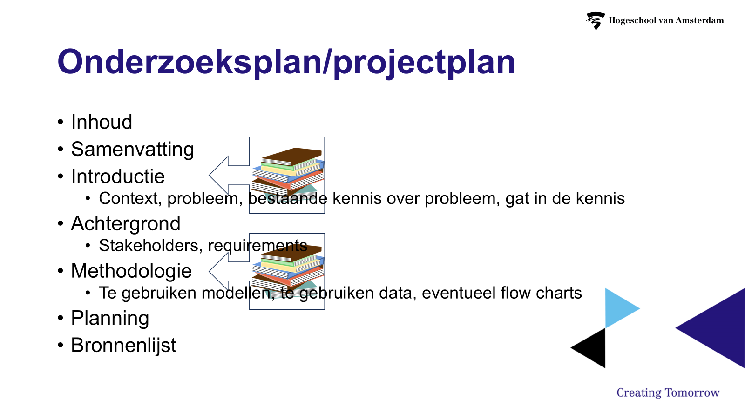

Literatuurverkenning
Twee keer literatuuronderzoek
Probleemverkenning
Passende methodiek zoeken
Huiswerk: Zoeklicht HvA
Cursus literatuur zoeken voor gevorderden

Slide 22
Volgende week
Bijdrage van Femke van de Kasteele
Specialist Onderwijsondersteuning
Library Liaison Faculteit FBE

Slide 23
Opdrachten volgende week
Literatuuronderzoek
Doe de cursus Zoeklicht voor gevorderden
Van de bibliotheek van de HvA
Lever schermafdruk in op BS
Presentaties
Formuleer
Vragen
Problemen
Twijfels

